Slide 1
Camada de enlace
Mary jaenny dos santo paixão

Slide 2
Camada de enlace
O que é, Para que serve
Camada de enlace é o ligamento de coisas físicas como o roteador hosts, ela erve para fazer uma conexão lógica entre as máquinas que estiverem trocando informações
Entrar

Slide 3
Camada de enlace
Controle de Enlace de dados
Stop-and-Wait ARQ apenas um frame enviado por vez
Entrar

Slide 4
Camada de enlace
Protocolo stop-and-wait
O protocolo simplex stop-and-wait, é quando os dados são transmitidos apenas em um sentido, ele não é razoável em limitar a banda do transmissor para ajustar a vazão média do receptor.
Entrar

Slide 5
Camada de enlace
Protocolo com canal de ruído
O protocolo simplex com ruído é quando um canal de comunicação está normal, mas no entanto pode acontecer um erro, uma forma para concerta isso é geralmente inserir números de sequencia.
Entrar

Slide 6
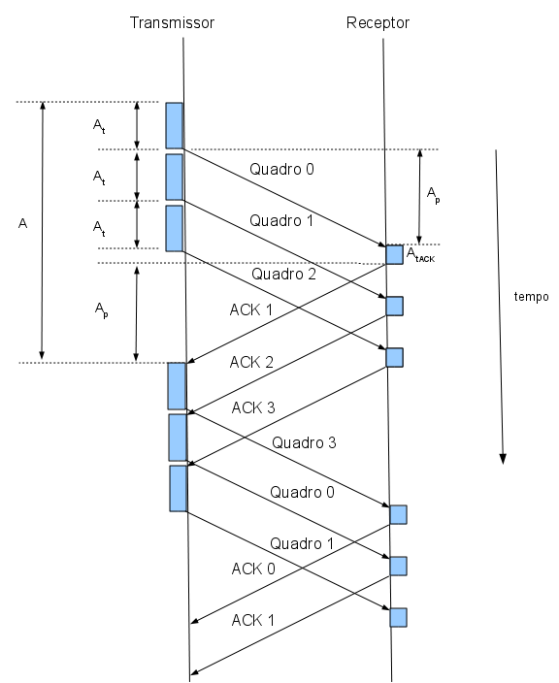
Camada de enlace
Protocolo Go-Back-N ARQ
O protocolo Go-Back-N ARQ é um pedido automático de repetição, no qual o processo de envio, envia continuamente frames até um valor máximo de N

Slide 7
Camada de enlace
Protocolo Selective-Repeat ARQ
O protocolo Selective-Repeat ARQ, é um receptor capaz de classificar o quadro em uma sequencia apropriada, pois recebe em seu quadro um retransmitido cuja a sua sequencia está fora de ordem do quadro do receptor.
Entrar

Slide 8
Camada de enlace
Distancia de Hamming
São erros isolados, os bits da palavra de código são numerados a partir da esquerda começando por 1, é acrescentada informação redundante em posições pré-definidas, ou seja, os bits são potência de 2 vão ser bits de controle 2N
Entrar

